Slide 1
TEKNOLOGI INFORMASI
Fatah Yasin
FT UMS
Pengantar Teknologi Informasi

Slide 2
Pengenalan
Teknologi Informasi adalah seperangkat alat/tool yang akan membantu kita bekerja dengan informasi dan menampilkan berbagai tugas yang berhubungan dengan pengolahan informasi.
Seperangkat alat/tool ini terdiri atas komputer dengan piranti pendukungnya seperti printer, CD-ROM, aplikasi multimedia yang memungkinkan kita untuk mendengar, melihat dan membaca informasi berbasis multimedia, dan jaringan internet yang memungkinkan kita berbagi informasi dengan pengguna komputer di seluruh dunia.
Pengantar Teknologi Informasi

Slide 3
Pengenalan TI
Pada dasarnya teknologi informasi merupakan suatu tool yang bernilai tinggi yang dapat memberi keuntungan secara langsung dan segera.
Pengetahuan tentang teknologi informasi (IT = Information Technology) saat ini memegang peran yang sangat penting karena:
  TI berada dimana-mana
  TI dapat membantu kita untuk lebih produktif
  TI sangat menarik dan menantang
  TI dapat meningkatkan karir kita
  TI akan memberi kita kesempatan yang sangat luas
Pengantar Teknologi Informasi

Slide 4
Teknologi Infomasi ada dimana-mana..
Saat ini TI sudah merambah hampir ke semua bidang kehidupan manusia. Sistem TI sudah dapat menangani tugas-tugas mulai dari yang umum sampai tugas yang semua dianggap mustahil
Beberapa tugas tersebut meliputi:
  Penanganan “social security numbers” ( lebih dari 6 milyar per tahun)
  Transfer uang trilyunan dolar ke seluruh dunia setiap menit.
  Pengolahan jutaan transaksi penggajian dan pembangkitan cek pembayaran untuk ribuan orang
  Memungkinkan orang untuk melihat barang yang akan dibeli secara virtual melalui layar monitor di rumahnya dan melakukan transaksi pembelian
  Pencarian berbagai jenis data mulai dari resep memasak sampai formula kimia yang kompleks, mulai dari bacaan komik sampai disertasi doktor.
  Membantu dokter mendiagnose penyakit dan langkah penyembuhannya
Pengantar Teknologi Informasi

Slide 5
TI Dapat Membantu Kita Menjadi Lebih Produktif
Dengan TI kita dapat meningkatkan produktifitas secara drastis.
Saat ini aplikasi pengolah kata dapat mencek gramar dari kata yang kita tulis, dan bahkan mengkoreksi ejaan bersamaan saat kita menuliskannya.
Berbicara dalam penggunaan kertas untuk dokumentasi, saat ini dengan bantuan TI suatu perusahaan dapat membuat laporan pemasaran selama setahun hanya dalam waktu kurang dari lima menit, yang mustahil dapat dilakukan 30 tahun yang lalu.
Dalam bidang perbankan, kita dapat melakukan transaksi setiap saat secara on-line melalui mesin ATM, dari seluruh dunia dengan pelayanan selama 24 jam.
Pengantar Teknologi Informasi

Slide 6
TI Adalah Sesuatu Yang Menarik dan Menantang
Dalam tahun 1978 Apple menjual komputer mikro Apple II, dan tahun 1982 IBM menjual PC pertama Sejak itu TI mulai berkembang dengan pesat.
CD ROM mulai dijual secara komersial pada tahun 1992, dan saat ini kita dapat mendengarkan lagu faforit kita sambil mengerjakan pekerjaan lain seperti membuat makalah.
Kita bahkan dapat melihat siaran televisi secara langsung dari negara lain dan menangkap siarannya untuk direkam dalam hard disk, yang selanjutnya dapat mengubah latar belakang musik maupun melakukan editing lainnya dan menyimpan hasil akhirnya ke CD.
Pengantar Teknologi Informasi

Slide 7
TI Akan Meningkatkan Karir Kita
Kemampuan kita dalam menggunakan IT saat ini adalah sangat penting, karena dapat merupakan ketrampilan kerja yang menjadi tuntutan bagi semua pencari kerja saat ini.
Saat ini ketrampilan akan TI sama dengan kemampuan membaca, aritmatika, dan kemampuan berkomunikasi. Kita perlu mempunyai ketrampilan ini untuk mendapatkan pekerjaan yang baik, dan akan menjadi keharusan pada masa yang akan datang.
Perusahaan menginginkan seseorang yang mahir dibidang TI sehingga meningkatkan produktifitas dan membuat perusahaan menjadi lebih maju.
Pengantar Teknologi Informasi

Slide 8
TI Akan Memberikan Kesempatan
Yang Menjanjikan
Akhirnya, dengan TI kita akan memperoleh kesempatan yang menjanjikan, yang dapat membukakan banyak pintu kesempatan, dan terutama TI akan membukakan pintu dunia pada kita.
TI tools seperti internet dan WWW (world wide web) memungkinkan kita secara virtual melakukan perjalanan ke seluruh penjuru dunia, berkomunikasi dengan orang dari seluruh dunia, mencari informasi dan melakukan pertukaran informasi dari seluruh dunia, ,mempelajari berbagai perbedaan budaya yang menarik, dan mempelajari segala sesuatu yang ingin diketahui.
Pengantar Teknologi Informasi

Slide 9
Apa Teknologi Informasi itu
TI adalah sekumpulan tools yang membantu kerja kita dengan penyediaan informasi, dan melakukan berbagai tugas yang berhubungan dengan pengolahan informasi.
Building Blocks for An IT System meliputi sebagai berikut:
  Piranti Input/Output, digunakan untuk memasukkan informasi dan memberi perintah serta mengeluarkan hasilnya. Piranti I/O dapat berupa mouse, keyboard, layar monitor, printer, scanner, dan lain sebagainya.
  Software, merupakan sekumpulan instruksi yang dikemas dalam bentuk suatu aplikasi yang diperlukan untuk menyelesaikan suatu tugas khusus. Software mencakup aplikasi pengolah kata, penysusunan anggaran, penggajian, komunikasi, dan lain sebagainya.
Pengantar Teknologi Informasi

Slide 10
Bangunan Suatu Sistem TI
  Piranti komunikasi yang menghubungkan sistem TI dengan pengguna di seluruh dunia. Piranti komunikasi meliputi modem, satelit, kabel koaksial, saluran telepon, dan lain-lain.
  Mesin pengolah data, yang terdiri atas dua komponen, yaitu CPU (central processing unit) dan memori internal. CPU berfungsi mengeksekusi perangkat lunak aplikasi yang dijalankan, sedangkan memori internal berfungsi sebagai media penyimpan sementara dari program aplikasi dan informasi
Pengantar Teknologi Informasi

Slide 11
Bangunan Suatu Sistem TI
  Informasi, merupakan obyek yang dikerjakan yang dapat mengambil berbagai bentuk seperti teks, gambar, audio, video, dan lain-lain.
  Piranti penyimpan (storage device), mempunyai fungsi untuk menyimpan perangkat lunak informasi, data yang akan diolah dan informasi hasil pengolahan secara permanen. Piranti penyimpan ini terdiri atas CD-ROM, hard disk, floppy disk, CD ROM, dan lain sebagainya.
Pengantar Teknologi Informasi

Slide 12
Bangunan Suatu Sistem TI
  Manusia, merupakan faktor yang paling penting dalam sistem informasi. Tanpa manusia yang mempunyai ketrampilan dan keahlian yang memadai, maka sistem TI tidak akan ada artinya. Namun manusia merupakan suatu faktor yang kadangkala sangat sulit untuk ditentukan parameternya.
Pengantar Teknologi Informasi

Slide 13
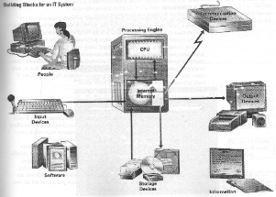
Building Blocks for An IT System
Pengantar Teknologi Informasi

Slide 14
Perangkat Input dan Output
Perangkat I/O, berupa interface (antar muka) secara phisik untuk suatu sistem TI.
Perangkat input, membantu kita untuk meng-capture informasi dan perintah, meliputi mouse, keyboard, bahkan telepon dan mikrophon untuk berbicara.
Perangkat Output, menerima hasil dari permintaan kita/yang kita kehendaki, meliputi monitor/screen dan printer, speaker untuk mendengarkan perkataan, musik dll.
Pengantar Teknologi Informasi

Slide 15
Perangkat Lunak / Software
Perangkat lunak/software, adalah sekumpulan instruksi yang dieksekusi oleh CPU untuk menampilkan/melaksanakan sebagian/semua tugas/pekerjaan tertentu.
Software, menyediakan interface intelektual untuk sistem TI sebab dia merupakan sekumpulan instruksi atau prosedur yang diikuti oleh CPU untuk melakukan tugas-tugas tertentu yang harus diselesaikan.
Pengantar Teknologi Informasi

Slide 16
Piranti Komunikasi
Piranti komunikasi adalah suatu perangkat keras yang menghubungkan antar sistem TI yang berbeda, yang biasa disebut sebagai jaringan (network).
Piranti komunikasi meliputi stasiun switching yang mengarahkan dan menghubungkan informasi melalui jaringan komunikasi data seperti gelombang mikro (microwaves), kabel koaksial, dan fiber optis. Piranti komunikasi yang sampai ke rumah tinggal umumnya menggunakan jaringan telepon.
Pengantar Teknologi Informasi

Slide 17
Mesin Pengolah
Terdiri atas dua komponen, yaitu central processing unit (CPU) dan memori internal.
CPU merupakan perangkat keras yang mengeksekusi software untuk melakukan suatu tugas tertentu.
CPU bertanggung jawab melakukan seluruh kalkulasi dan pengolahan informasi dari suatu aplikasi seperti penggajian, membangkitkan grafik, melakukan perhitungan statistik, dan lain sebagainya.
CPU juga merupakan komponen perangkat keras dalam sistem IT yang bertanggung jawab dalam melakukan koordinasi interaksi dari seluruh piranti peripheral.
Pengantar Teknologi Informasi

Slide 18
Memori Internal
Sementara CPU bekerja, perangkat lunak dan informasi sementara disimpan dalam memori internal.
Memori internal merupakan perangkat keras yang menyimpan informasi dan perangkat lunak yang sedang dikerjakan/dibutuhkan oleh CPU.
Pengantar Teknologi Informasi

Slide 19
Informasi
Informasi merupakan bagian paling penting dalam sistem IT.
Istilah Teknologi Informasi mengimplikasikan bahwa kita menggunakan teknologi sebagai suatu tools untuk bekerja dengan informasi.
Penting untuk diketahui bagaimana tools kita (sistem IT) bekerja, demikian pula perlu diketahui bagaimana kita menggunakan tools untuk bekerja pada informasi. Terdapat dua istilah penting yaitu data dan informasi.
Data adalah suatu fakta yang diketahui dengan arti tunggal, sedangkan informasi adalah suatu fakta yang diketahui sebagai hasil dari penyajian/manipulasi data secara lebih berarti. Secara umum, informasi adalah data yang telah diproses dengan cara tertentu.
Pengantar Teknologi Informasi

Slide 20
Informasi
Terdapat banyak cara untuk mentransformasi data menjadi informasi, dan sistem IT dapat memberikan sumbangan yang besar.
IT merupakan suatu tools yang penting karena kita menggunakan informasi setiap saat untuk melakukan sesuatu dan membuat suatu keputusan,
Namun demikian, informasi akan berguna hanya jika mempunyai karakteristik atau kualitas tertentu. Kualitas informasi yang baik mencakup relevansi, timeliness, completeness, dan akurat.
Pengantar Teknologi Informasi

Slide 21
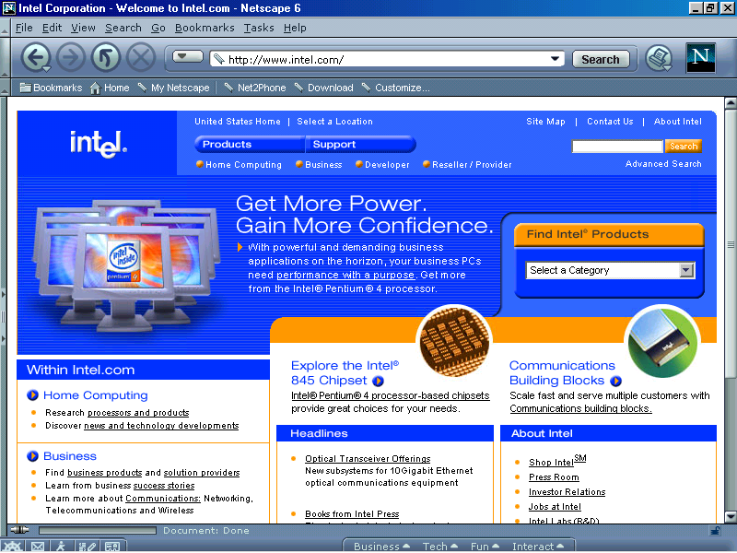
Contoh Sebuah Halaman Web
Pengantar Teknologi Informasi

Slide 22
Kualitas dari Informasi yang Baik
Relevance: merupakan karakteristik paling penting dari informasi yang baik adalah besar relevansi atau keterkaitannya dengan apa yang akan kita lakukan. Misalkan, jika kita adalah manajer toko kaset/CD, maka tangga lagu teratas merupakan informasi yang relevan, sedangkan temperatur tertinggi hari kemarin tidak relevan.
Timeliness: seperti juga aset yang lain, informasi dapat juga ketinggalan/kedaluwarsa. Sering kita mendengar seseorang berkata :”Jika saja saya mengetahuinya sebelum membuat keputusan”.
Completeness: informasi yang lengkap akan memberitahu kita segala sesuatu yang kita perlukan. Contoh sederhana adalah mencari nilai rerata dari suatu daftar nilai.
Accuracy: informasi yang akurat akan memberitahu kita fakta yang benar, sehingga dalam membuat keputusan juga akan lebih akurat.
Pengantar Teknologi Informasi

Slide 23
Perangkat Penyimpan (Storage Devices)
Storage devices, merupakan komponen perangkat keras yang akan menyimpan informasi dan perangkat lunak secara permanen.
Piranti penyimpan meliputi videotape, CD-ROM, magnetik disk (floppy disk/disket, hard disk), dan pita magnetik
Dipandang dari pengguna sistem IT penyimpanan informasi merupakan sesuatu yang remeh, namun kita bisa membayangkan bagaimana suatu hard disk dapat menyimpan ribuan record data dari nasabah bank, yang setiap record terdiri atas ratusan field, yang harus dapat diakses setiap saat secara tepat dan cepat. Sebuah CD ROM dapat menyimpan equivalen dengan 300.000 halaman text yang telah dicetak.
Pengantar Teknologi Informasi

Slide 24
Manusia
Merupakan komponen paling penting dalam sistem IT.
Manusia sebagai komponen dari sistem IT tidak hanya sebagai user, namun juga sebagai host dari orang yang lain
Orang-orang ini mencakup spesialis IT yang membangun sistem, orang yang memelihara perangkat keras, dan manajemen IT yang bertanggung jawab untuk memastikan bahwa organisasi nya mempunyai sistem IT yang tepat.
Pengantar Teknologi Informasi

Slide 25
Keuntungan Personal dan Teknologi Informasi
Setiap orang menginginkan hidupnya sukses. Penggunaan IT untuk kehidupan personal mencakup penggunaan pengolah kata untuk menulis laporan, penggunaan software presentasi grafis, dan penggunaan internet untuk mendapatkan infomasi yang diperlukan.
Beberapa kompetensi yang diperlukan diantaranya:
  Komunikasi interpersonal- kemampuan untuk berkomunikasi dengan orang lain, termasuk presentasi dalam grup, interaksi satu ke dll.
  Relasi interpersonal- kemampuan untuk berhubungan dan bekerja dengan orang dalam situasi yang berbeda
  Pengetahuan bisnis umum – pengetahuan tentang bagaimana seluruh areal bisnis bekerja.
Pengantar Teknologi Informasi

Slide 26
Keuntungan Personal dan Teknologi Informasi
  Pengetahuan area bisnis secara spesifik – pemahaman mnyeluruh atas area keahlian yang spesifik.
  Penyelesaian masalah – kemampuan untuk mengenali suatu masalah, menyatakan secara benar, dan mencari kemungkinan penyelesaian yang terbaik.
  Fleksibilitas dan adaptifitas – mempunyai kemauan dan terbuka terhadap perubahan dan mengetahui perlunya perubahan dan kapan harus berubah.
  Motor mencapai keuntungan bisnis - menjadi orang yang membuat segala sesuatu terjadi dalam organisasi sehingga keuntungan bisnis dapat direalisasikan.
Pengantar Teknologi Informasi

Slide 27
Keuntungan Personal dan Teknologi Informasi
Yang terakhir adalah pengetahuan tentang TI, yang tidak hanya mengetahui bagaimana menggunakan IT, tetapi juga mengatahui kapan harus menggunakan IT dan IT apa yang peling baik untuk situasi tertentu. Dengan mempunyai pengetahuan IT yang tepat akan dapat membantu meningkatkan ketrampilan yang lain. Misalnya, kita dapat menggunakan IT untuk membuat presentasi (komunikasi interpersonal), mempelajari suatu bidang studi (pengetahuan tentang bisnis secara umum dan spesifik), memutuskan cara terbaik untuk melakukan investasi(problem solving), mengenali tren pasar dan perubahan yang dibutuhkan (fleksibilitas dan adaptibilitas), dan melaksanakan pekerjaan secara lebih baik sehingga bisnis akan berjalan lebih baik (sebagai motor untuk mencapai keuntungan bisnis).
Pengantar Teknologi Informasi

Slide 28
Keuntungan Bisnis dan IT
Selain harus mempunyai kompetensi tertentu atau skill untuk mendapatkan kentungan personal, demikian juga dalam bisnis diperlukan skill tertentu untuk dapat bertahan dalam dunia yang sedang berubah dan dapat memimpin persaingan.
Dengan melalui IT bisnis dapat mencapai keuntungan dalam pasar melalui (1) mengerjakan sesuatu dengan benar, (2) mengerjakan sesuatu yang benar, dan (3) mengerjakan sesuatu yang baru.
Skill yang diperlukan adalah efisiensi, efektifitas, dan inovasi.
Pengantar Teknologi Informasi

Slide 29
Efisien
Menjadi efisien berarti mengerjakan sesuatu dengan cara yang benar- mengejakan sesuatu dengan biaya semurah mungkin dan dalam waktu sesingkat mungkin.
Misalnya pada supermarket dengan melengkapi bagian counter dengan piranti scanner yang dapat membaca kode batang dari produk yang dibeli konsumen, discount yang didapat, dll.
Ini membutuhkan proses pengecekan yang sangat cepat dan mengurangi jumlah tenaga pengecekan yang dibutuhkan.
Pengantar Teknologi Informasi

Slide 30
Efektif
Menjadi efektif berarti mengerjakan sesuatu yang benar atau membuat keputusan yang benar pada waktu yang tepat
Misalnya dengan melengkapi counter dengan scaner kode batang yang juga dapat mengupdate sistem inventori secara otomatis
Dengan demikian manajer dapat segera mengetahui barang apa saja yang paling laris, dan berapa stok setiap barang.
Pengantar Teknologi Informasi

Slide 31
Inovasi
Inovasi berarti melakukan sesuatu yang baru, menawarkan pelayanan yang baru, menawarkan produk baru, dan mencari pelanggan baru.
Jasa pengiriman parcel yang memanfaatkan software, pager-pager digital dll semuanya merupakan contoh inovasi yang dihasilkan dalam sebuah keuntungan bisnis.
Pengantar Teknologi Informasi

Slide 32
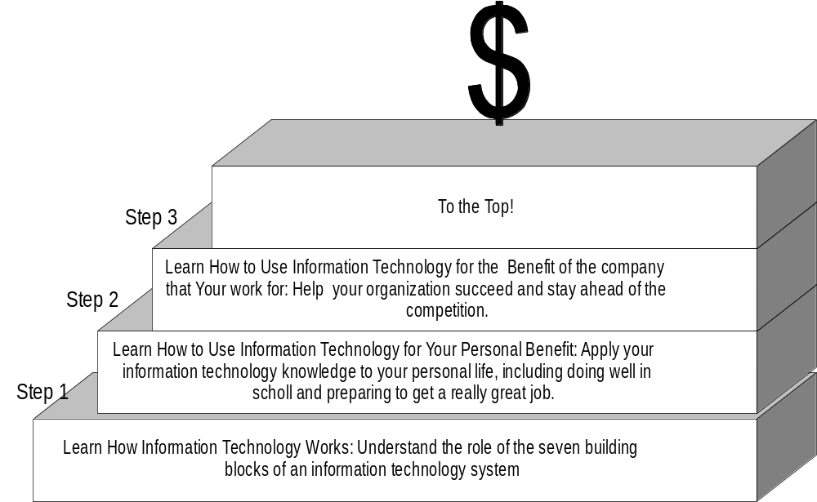
Mencapai keuntungan melalui Teknologi Informasi
Pengantar Teknologi Informasi

